Slide 1

DYNAMICZNE WDRAŻANIE PROGRAMÓW OCHRONY POWIETRZA WARUNKIEM POPRAWY JEGO JAKOŚCI

Slide 2
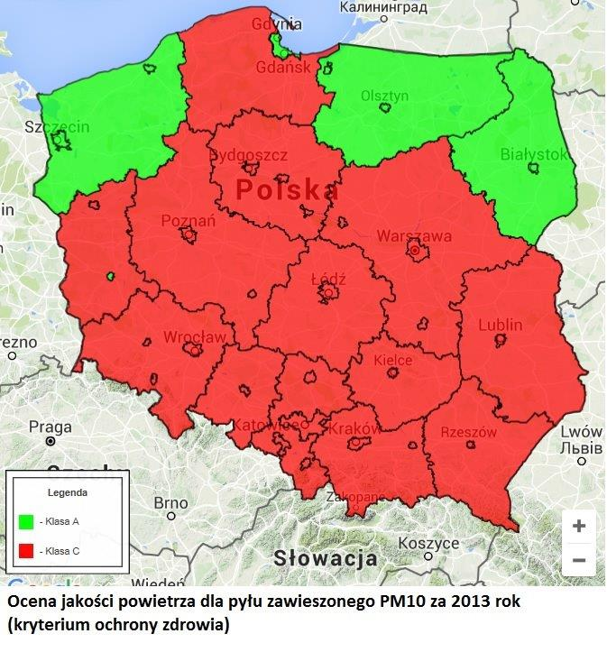
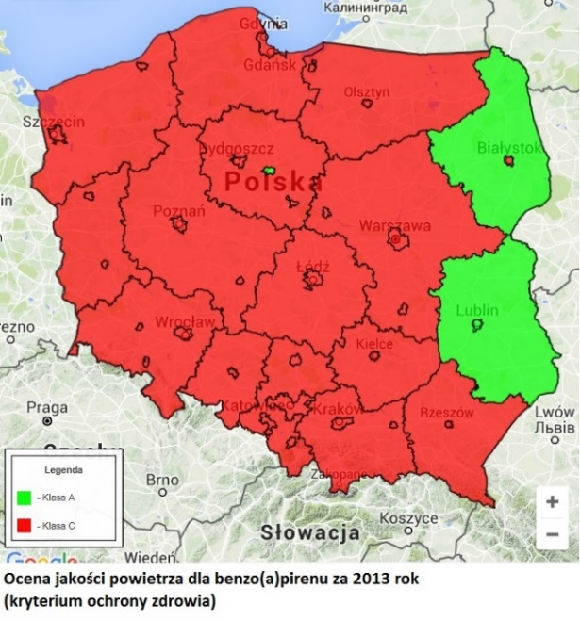
Wskaźniki złej jakości powietrza
Wskaźnikami krytycznymi są ponadnormatywne stężenia pyłów PM10 i PM2,5 oraz stężenia benzo(a)pirenu
Zła jakość powietrza utrzymuje się w całej Polsce, lecz szczególnie
duże przekroczenia poziomów dopuszczalnych występują w Polsce Południowej.

Slide 3
Główne cele programu ochrony powietrza
Skuteczne zmniejszenie emisji pyłów związanych z funkcjonowaniem indywidualnego ogrzewania budynków
Wyeksponowanie listy skutecznych działań, podejmowanych w celu ograniczania niskiej emisji (skuteczne: sieć miejska, termomodernizacja i wymiana źródeł ciepła w budynkach prywatnych, mało skuteczne: solary, inwestycje drogowe )
Przyczyny przekroczeń dopuszczalnego poziomu pyłu PM10 w powietrzu w 2013r.
Udział procentowy w skali roku.
S5 – oddziaływanie emisji związanych z indywidualnym ogrzewaniem budynków: 88,21 %
88,21 %

Slide 4
MONITORING JAKOŚCI POWIETRZA PODSTAWĄ PROGRAMÓW JEGO OCHRONY
Monitoring powietrza warunkuje właściwe wskazanie obszarów zagrożeń.
Modelowanie rozkładu zanieczyszczeń jest mało precyzyjne.
System pomiarów jakości powietrza jest głównym narzędziem zarządzania środowiskiem. W etapie wstępnym pomaga ocenić poprawność wykonanej inwentaryzacji źródeł emisji, w etapach dalszych pozwala ocenić skuteczność podejmowanych działań.

Slide 5
Większość gmin nie realizuje celów w zakresie ograniczenia emisji pyłu PM10 wyznaczonych w POP dla województwa małopolskiego.
Po dwóch latach realizacji, pierwszego trzyletniego etapu redukcji emisji pyłu PM10, tylko 2 gminy zbliżyły się do wymaganej granicy 20% redukcji. Większość gmin objęta obowiązkiem takiej redukcji (programem objęto 90 na 182 gminy w województwie) wykazała efekt poniżej 0,5 %
Według danych z Małopolskiego Urzędu Marszałkowskiego, gdyby tempo eliminacji wysokoemisyjnych urządzeń grzewczych wykazane za lata 2013 – 2014 utrzymywało się nadal, to w Krakowie problem emisji związanych z indywidualnym ogrzewaniem budynków rozwiązano by za 10 lat natomiast w pozostałej części województwa za lat 240!
DOTYCHCZASOWA REALIZACJA PROGRAMÓW OCHRONY POWIETRZA JEST MAŁO SKUTECZNA.

Slide 6
PODSTAWY PRAWNE NADZOROWANIA REALIZACJI PROGRAMU OCHRONY POWIETRZA
Zgodnie z art. 96a. 1. ustawy z dnia 27 kwietnia 2001 r. – Prawo ochrony środowiska; Wojewódzkie Inspektoraty Ochrony Środowiska mogą przystąpić do kontrolowania wykonywanych przez gminy zadań, określonych w programach ochrony powietrza w swoich województwach. Programy te powinny zawierać wykazy zadań dla konkretnych gmin, wyszczególniając zadania, które powinny być wykonane w latach 2013 – 2015.
Na podstawie art. 315a ustawy z dnia 27 kwietnia 2001 r. – Prawo ochrony środowiska, w przypadku niedotrzymania terminów realizacji zadań określonych w programach ochrony powietrza oraz planach działań krótkoterminowych organ za to odpowiedzialny podlega karze pieniężnej w wysokości od 10 000 zł do 500 000 zł. Karę pieniężną, w drodze decyzji, wymierza wojewódzki inspektor ochrony środowiska, biorąc pod uwagę ilość i wagę stwierdzonych uchybień oraz naruszonych przez organ obowiązków.

Slide 7
MECHANIZM KONTROLI POP
Skuteczne kontrolowanie gminnych programów ochrony powietrza może mieć miejsce tylko wtedy, gdy w programach ochrony powietrza dla województwa ujęte zostały szczegółowo zadania dla poszczególnych gmin. Powinien zatem być przyjęty harmonogram redukcji emitowanych do powietrza pyłów w Mg oraz ilość lokali, w których zlikwidowano wysokoemisyjne piece.
Kontrole powinny objąć gminy wymienione w programie ochrony powietrza dla województwa, dla których określono zakres zadań na lata 2013 – 2015.
Zasadne było by wprowadzenia zasad umożliwiających nakładanie kar z zastosowaniem trybu ich odraczania, odliczając od kar wydatki gmin na realizację gminnych programów ochrony powietrza. (Wskazana odpowiednia nowelizacja zapisów administracyjnych kar pieniężnych.)

Slide 8
DYNAMIKA OGRANICZANIA NISKIEJ EMISJI
Potrzeba wymiany około 155 tys. Kotłów. W dziesięcioletnim cyklu
rocznie należy wymieniać ponad15 tysięcy kotłów.
Departament Środowiska
Urząd Marszałkowski Województwa Małopolskiego

Slide 9
CO ZROBIONO W LATACH 2013 – 2015 ?
W celu zwiększenia skuteczności działań związanych z realizacją Programu Ochrony Powietrza Województwa Małopolskiego, Małopolski Wojewódzki Inspektor Ochrony Środowiska zainicjował w roku 2013 nową formę współpracy z Departamentem Środowiska Małopolskiego Urzędu Marszałkowskiego, Wojewódzkim Funduszem Ochrony Środowiska i Gospodarki Wodnej oraz grupą gmin i powiatów; tworząc Zespół Lokalnych Programów Ochrony Powietrza. Współpracę zadeklarowało 60 gmin i 19 starostw powiatowych.
Zespół ten pracuje nad stworzeniem warunków dla skutecznego ograniczania niskiej emisji. Jego priorytetowymi zadaniami są:
stworzenie w województwie małopolskim mechanizmu finansowego zwiększającego skuteczność wdrażania gminnych programów ograniczania niskiej emisji,
stworzenie gminnych programów ograniczenia niskiej emisji, których podstawą będzie inwentaryzacja źródeł niskiej emisji oraz funkcjonowanie lokalnej energetyki cieplnej;
uzyskanie dla mieszkańców, za pośrednictwem gmin środków na wymianę uciążliwych dla środowiska systemów grzewczych;
kształtowanie pozytywnej świadomości społecznej – promowanie dobrych praktyk, z uwzględnieniem efektów finansowych;

Slide 10
POPRAWA MECHANIZMÓW FINANSOWANIA POP
W wyniku wspólnych działań od czerwca 2014 r. nastąpiła korzystna zmiana zasad finansowania gminnych programów ograniczania niskiej emisji, ze środków WFOŚiGW w Krakowie.
We wszystkich (poza Krakowem) miejscowościach województwa małopolskiego, gdzie wykazano przekroczenia dopuszczalnych stężeń, występujących w powietrzu zanieczyszczeń, wprowadzono dofinansowywanie osobom prywatnym ze środków WFOŚ, kosztów wymiany uciążliwych urządzeń grzewczych, także tych na paliwa stałe. Muszą to być jednak urządzenia posiadające atest wydany przez uprawnione instytuty a dofinansowanie odbywać się może poprzez gminy.
Powyższe gremium występowało też o objęcie programem KAWKA gmin liczących mniej niż 10 tysięcy mieszkańców. W części wniosek ten został spełniony w końcu 2015 r. co istotnie pobudziło aktywność samorządów do wprowadzania zorganizowanej wymiany wysokoemisyjnych urządzeń grzewczych.

Slide 11
PROBLEMY Z FINANSOWANIEM POP
Z końcem 2015 roku bardzo wzrosła dynamika składanych przez gminy wniosków o wymiany wysokoemisyjnych urządzeń grzewczych w mniejszych miejscowościach. Dotyczy to wniosków składanych do Wojewódzkiego Funduszu Ochrony Środowiska i Gospodarki Wodnej ( program PONE – do 50% dofinansowania), oraz do programu KAWKA finansowanego przez Narodowy i Wojewódzki Fundusz Ochrony Środowiska i Gospodarki Wodnej (dla miejscowości większych niż 5 tysięcy mieszkańców.
W ubiegłym roku rozpoczęto nabór do programu RYŚ dofinansowującego termomodernizację budynków prywatnych.
ILOŚĆ SKŁADANYCH WNIOSKÓW PRZERASTA MOŻLIWOŚCI FUNDUSZY OCHRONY ŚRODOWISKA
ISTNIEJE ZAGROŻENIE ZAHAMOWANIA PROGRAMU OCHRONY POWIETRZA W MAŁOPOLSCE.

Slide 12
PROBLEMY PRAWNE WARUNKUJĄCE SKUTECZNOŚĆ POP
GŁÓWNE POSTULATY ZMIAN PRAWNYCH:
Uregulowanie parametrów jakościowych paliw stałych dopuszczonych do sprzedaży w Polsce w celu wyeliminowanie najgorszych gatunków węgla: miałów i mułów sprzedawanych osobom fizycznym,
Określenie parametrów technicznych i wielkości emisji zanieczyszczeń dla nowych kotłów na paliwa stałe instalowanych w budynkach oraz procedury kontroli tych parametrów przez służby kominiarskie,
Umożliwienie radzie miasta wdrożenie strefy ograniczonej emisji komunikacyjnej mającej na celu ograniczenie wjazdu dla samochodów nie spełniających wymagań norm spalin np. Euro 3 lub Euro 4.

Slide 13
JAK NAJSZYBSZE PRZYJĘCIE NORM JAKOŚCI WĘGLA
I INNYCH PALIW STAŁYCH
Projekt rozporządzenia Ministra Gospodarki w sprawie norm jakości dla węgla kamiennego nie daje najmniejszej nadziei na poprawę jakości powietrza gdyż nadal dopuszcza do sprzedaży na rynku gospodarstw domowych odpady węglowe: muły, flotokoncentraty oraz miały o wysokiej zawartości popiołu, siarki i chloru. O bezwzględnej konieczności wycofania ich z rynku gospodarstw domowych mówi również NIK w swoim raporcie z 2014 roku.

Slide 14
JAK NAJSZYBSZE PRZYJĘCIE STANDARDÓW EMISYJNYCH DLA KOTŁÓW NA PALIWA STAŁE
Co roku na polski rynek trafia 140 000 kotłów pozaklasowych, zwanych potocznie „śmieciuchami”, w których można spalić wszelkiego rodzaju paliwa a nawet odpady. Emisje pyłu czy benzo[a]pirenu z takich kotłów są kilkanaście razy wyższe niż z kotłów nowoczesnych. Dlatego należy określić minimalne standardy emisyjne (w rozporządzeniu Ministra Gospodarki), jakie powinny spełniać nowe kotły na paliwa stałe i wprowadzić stopniowy harmonogram zaostrzania tych standardów. Najwyższa Izba Kontroli wskazuje na konieczność takich rozwiązań, a podobny system został już z powodzeniem wdrożony w Czechach. Obecnie brak uregulowań w tym względzie pogłębia problem niskiej emisji na wiele lat.

Slide 15
JAK NAJSZYBSZE WZMOCNIENIE NARZĘDZI FINANSOWYCH WSPIERAJĄCYCH LIKWIDACJĘ NISKIEJ EMISJI
Jak najszybsze wzmocnienie narzędzi finansowych wspierających likwidację niskiej emisji w tym programów dopłat instalacji niskoemisyjnych instalacji grzewczych oraz programów wspierających termomodernizacje domów. W obecnej chwili 70% domów jednorodzinnych w Polsce korzysta z niskosprawnych kotłów na węgiel jako głównego źródła ciepła, podobnie duży jest odsetek budynków ocieplone słabo lub w ogóle. Aby ogrzać taki dom ich mieszkańcy potrzebują znacznej ilości energii cieplnej, przez co wybierają węgiel, często niskiej jakości. W Polsce nie istnieją praktycznie żadne instrumenty, który oferowałby pomoc w zakresie termomodernizacji budynków jednorodzinnych.

Slide 16
RACJONALIZACJA NARZĘDZI FINANSOWYCH WSPIERAJĄCYCH LIKWIDACJĘ NISKIEJ EMISJI
Małopolski Wojewódzki Inspektor Ochrony Środowiska prosi o wystąpienie do właściwego organu, o dokonanie zmian w ustawie prawo ochrony środowiska, w zakresie egzekwowania kar za uchybienia w realizacji programów ochrony powietrza. W szczególności dotyczy to:
  wprowadzenia zasad umożliwiających nakładania kar z zastosowaniem trybu ich odraczania, odliczając od kar wydatki gmin na realizację gminnych programów ochrony powietrza. (Wskazana odpowiednia nowelizacja zapisów administracyjnych kar pieniężnych.)
  Według art.315.b ustawy prawo ochrony środowiska, karę pieniężną wnosi się na rachunek bankowy Narodowego Funduszu Ochrony Środowiska i Gospodarki Wodnej w terminie 7 dni od dnia, w którym decyzja o jej wymierzeniu stała się ostateczna.

Slide 17
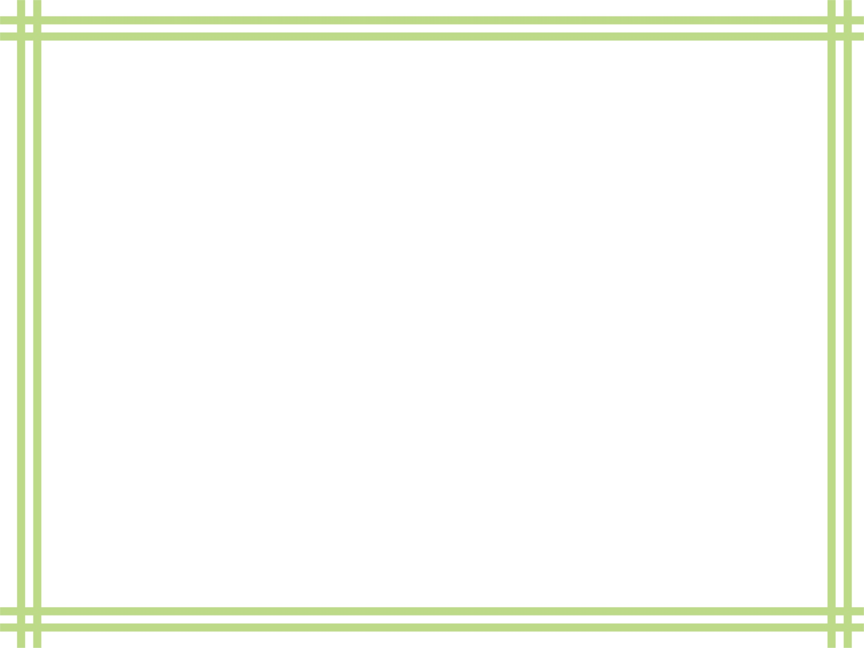
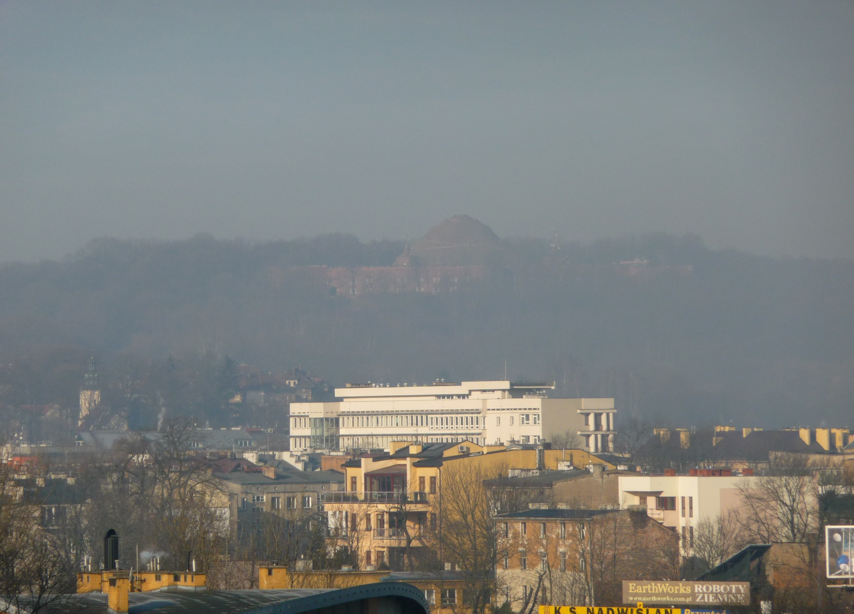
Dziękuję za uwagę!

